Slide 1



操作系统课程设计Lab0简介

Slide 2

摘要
ABSTRACT
SSH登录虚拟机
熟悉Shell基础操作
熟悉vim、nano、gcc、Makefile
完成课下lab0任务
使用Git提交作业

Slide 3
初始实验
了解实验环境
SSH
使用命令行
获取实验包
简单了解实验环境配置
远程登录服务
体验并在后续学习中掌握命令及工具使用
通过命令行使用git并获取实验包

Slide 4

实用工具
1 Vim/Nano
二者仅是文本编辑器，vi在终端下使用较为方便
我们推荐使用Vim
gcc是GNU的编译器套装，一套编程语言的编译器。在没有IDE的情况下，使用GCC是一种简单快捷生成可执行文件的途径
Makefile能方便的管理大型项目，说明代码是如何一步一步成为最终的可执行文件
2 Gcc
3 Makefile

Slide 5
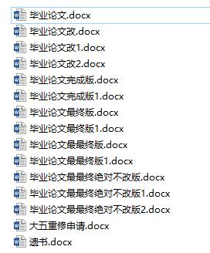
使用Git提交作业
Git是非常流行的版本控制系统失败的版本控制如右图：
存在自动提交脚本，但仍希望大家能够学会相关操作，这是开发中最基本的工具之一
服务器有评测脚本，你的提交会被
自动评测，掌握提交流程
聚类分组

Slide 6
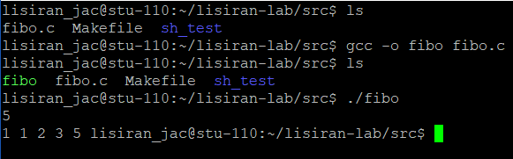
课下测试
Step1：
在 fibo.c 中使用 c 语言实现输出斐波那契数列前 n 位的程序
n为评测时的输入数据，(n >= 1)，输出用空格分隔，例如 1 1 2 3 5
聚类分组

Slide 7
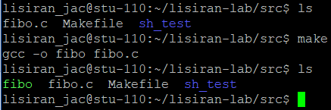
课下测试
Step2：
完善Makefile，要求使用make指令可以实现fibo.c的编译链接，生成的可执行文件位于Makefile所处文件夹下，命名为fibo
聚类分组

Slide 8
课下测试
Step3：
在文件夹 sh_test中新建文件 hello_os.sh，要求通过指令 bash hello_os.sh xxx xxx.c 可以在 sh_test 文件夹下创建新文件 xxx.c，该.c 文件的内容为当前目录文本文档 xxx的第 8、 32、 128、 512、 1024 行的内容提取。
聚类分组

Slide 9
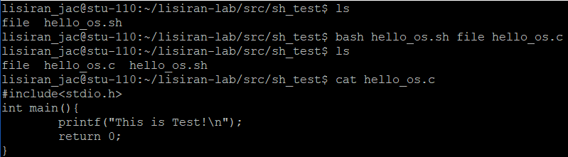
使用Git提交作业
完成step3后，执行下列操作，应有对应现象
聚类分组

Slide 10
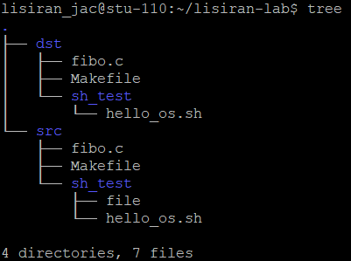
使用Git提交作业
Step4:
将完成后的src/fibo.c src/Makefile src/sh_test/hello_os.sh
依次拷贝到 dst/fibo.c dst/Makefile dst/sh_test/hello_os.sh 下
聚类分组

Slide 11
下面请同学们自学网站内容并动手尝试
有问题可以随时提问
PPT模板下载：www.1ppt.com/moban/ 行业PPT模板：www.1ppt.com/hangye/
节日PPT模板：www.1ppt.com/jieri/ PPT素材下载：www.1ppt.com/sucai/
PPT背景图片：www.1ppt.com/beijing/ PPT图表下载：www.1ppt.com/tubiao/
优秀PPT下载：www.1ppt.com/xiazai/ PPT教程： www.1ppt.com/powerpoint/
Word教程： www.1ppt.com/word/ Excel教程：www.1ppt.com/excel/
资料下载：www.1ppt.com/ziliao/ PPT课件下载：www.1ppt.com/kejian/
范文下载：www.1ppt.com/fanwen/ 试卷下载：www.1ppt.com/shiti/
教案下载：www.1ppt.com/jiaoan/
字体下载：www.1ppt.com/ziti/

